Slide 1
셈틀꾼 세미나
컴퓨터공학과
20220499
박진성

Slide 2
목차
프론트엔드에 관심을 갖게 된 이유
프론트엔드 공부 계획

Slide 3
프론트엔드에 관심을 갖게 된 이유
프로그래밍 언어 공부부터 시작
추후 큰 도움 되겠지만, 코딩 자체에 대한 흥미가 떨어질 수 있음
가장 쉽고 익숙한 것부터 시작
웹

Slide 4
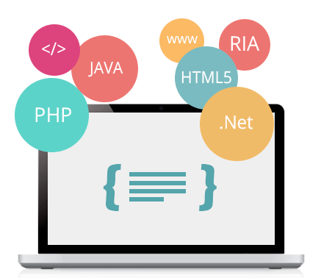
프론트엔드에 관심을 갖게 된 이유
프론트엔드? 백엔드?

Slide 5
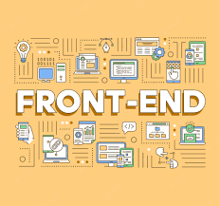

프론트엔드에 관심을 갖게 된 이유
사용자들에게 보여지는 앞(front)
부분을 개발하는 것
화면에 보여줄 정보를 저장, 처리, 가공하는
부분을 개발하는 것

Slide 6
프론트엔드에 관심을 갖게 된 이유
개발하기 위해 필요한 사전지식이 상대적으로 적음.
코딩한 대로 화면에 바로바로 나옴
프론트엔드!

Slide 7

프론트엔드 공부 계획
HTML / CSS / Javascript

Slide 8


프론트엔드 공부 계획
Markup 언어
Style sheet 언어

Slide 9
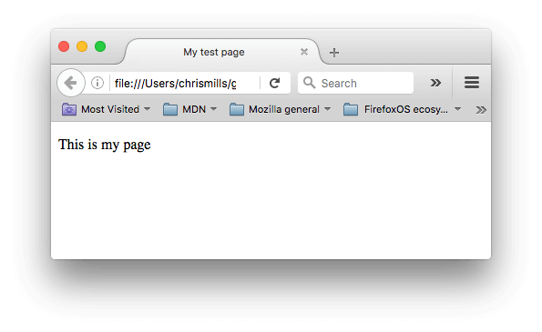
프론트엔드 공부 계획

Slide 10
감사합니다

